Slide 1
מבוא לחיישן מרחק
מאת Arvind and Sanjay Seshan

Slide 2
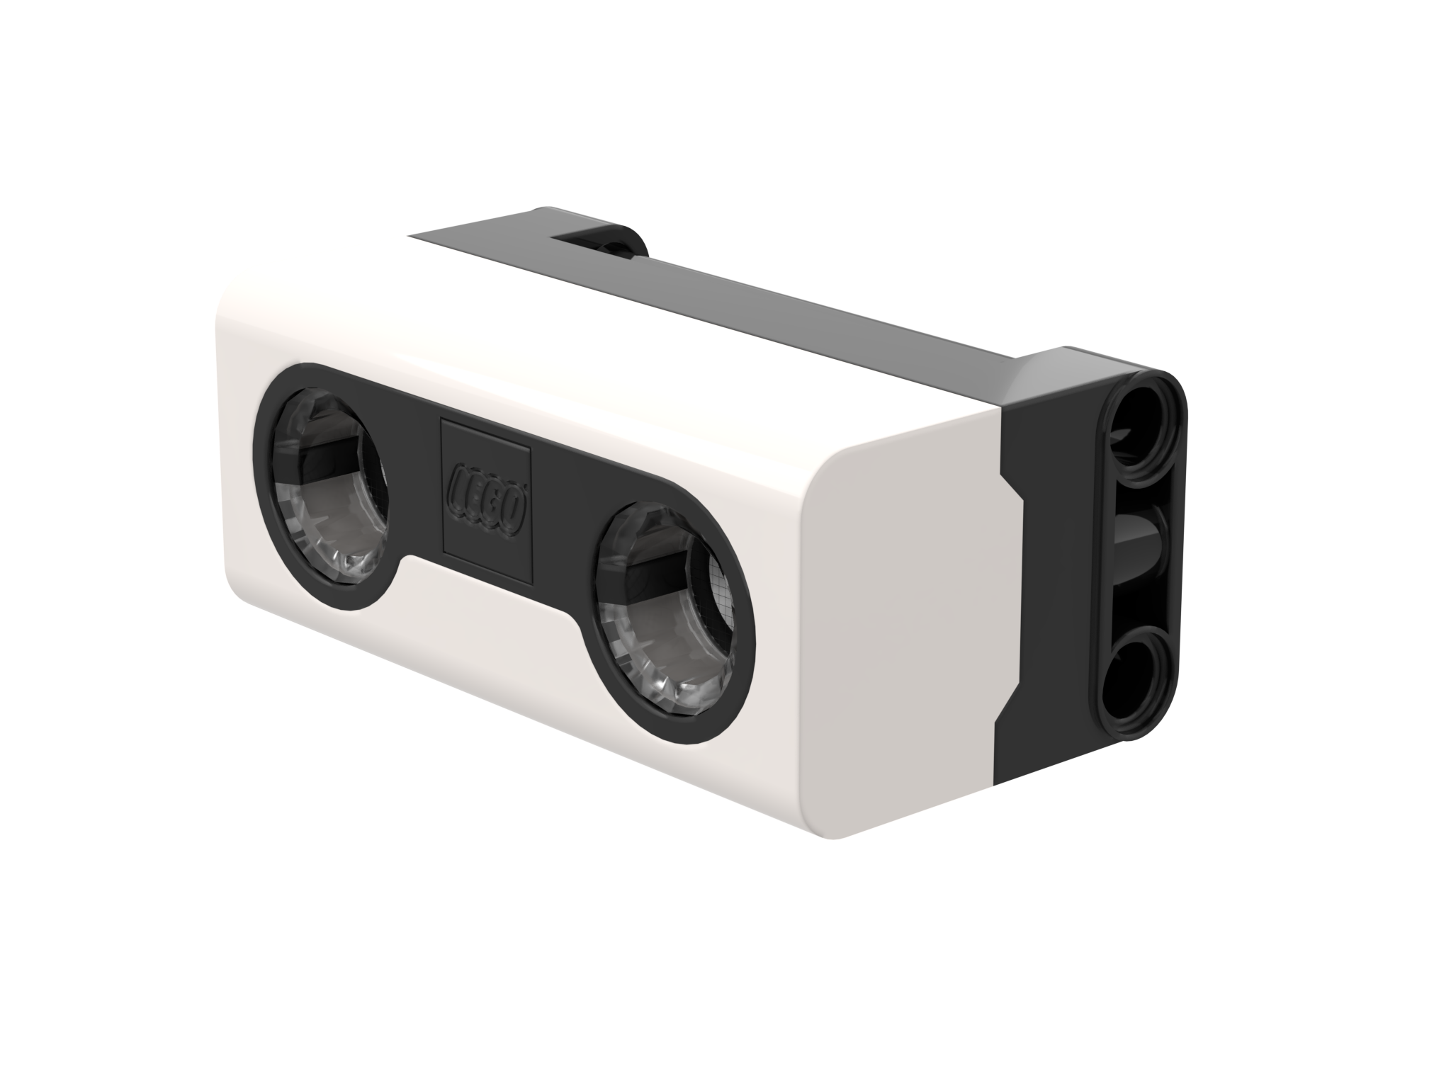
מטרות השיעור
ללמוד כיצד להשתמש בחיישן המרחק
ללמוד כיצד להשתמש ב-Wait Until Block
הערה: התמונות של בלוקי הקוד בשיעור זה הן של SPIKE Prime, איך בלוקי הקוד זהים גם עבור Robot Inventor

Slide 3
מה זה חיישן מרחק?
החיישן מודד את המרחק לחפץ או למשטח באמצעות טכנולוגיה קולית
קיימים אורות מסביב לחיישן (4 מקטעים) שניתן לתכנת בנפרד (ראה שיעור שליטה באורות)
החיישן יכול לחוש מרחקים בין 50-2000 מ"מ
ישנה יכולת חישה מהירה במרחקים שבין 50-300 מ"מ

Slide 4
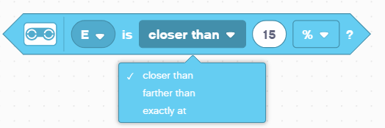
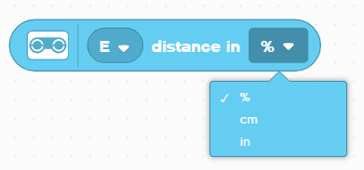
איך מתכנתים עם חיישן מרחק
חיישן המרחק יכול למדוד את המרחק לעצם או למשטח באמצעות אולטרסאונד
ניתן גם לתכנת את האורות סביב החיישן. זה מכוסה בשיעור אחר.
ניתן למדוד יחידות באחוזים, סנטימטרים או אינצ'ים

Slide 5
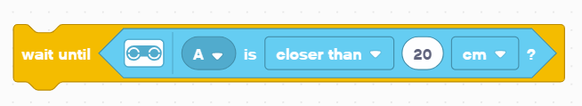
אתגר: מרחק מהקיר
באתגר זה אתם צריכים רוצה למצוא את הפתח בקיר שבשרטוט. השתמש בחיישן המרחק (מורכב על הצד של הרובוט כמו Droid Bot IV) כדי לאתר את הפתח.
תכנת את הרובוט שלך לנוע ישר עד שהוא נמצא במרחק של פחות מ-20 ס"מ מהקיר.
תצטרכו להשתמש בבלוק Wait For ובבלוק של חיישן המרחק.
פסאודוקוד:
הגדר את מנועי התנועה עבור הרובוט שלך (A ו-E עבור רובוט Advanced Driving Base)
הגדר את אחוז המהירות עבור הרובוט שלך
תתחיל לנוע ישר
השתמש ב Wait Until כדי לזהות שהוא נמצא במרחק של פחות מ-20 ס"מ מהקיר
תפסיק לזוז
20cm

Slide 6
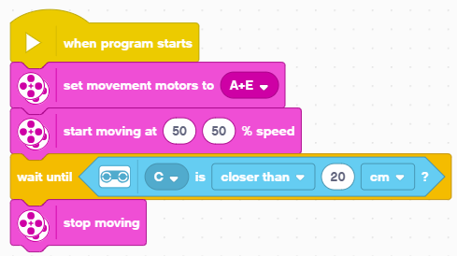
אתגר 1: פתרון
הגדרת מנועי הרובוט
התחל לזוז
חכה עד שהמרחק של החיישן הוא פחות מ20 סנטימטר

Slide 7
אתגר נוסף -
ברגע שמצאתם את הקיר, הזיז את הרובוט לאחור ועברו דרך הפתח

Slide 8



קרדיטים
המצגת נוצרה על ידי Arvind and Sanjay Seshan עבור Prime Lessons.
המצגת תורגמה לעברית ע"י FRC D-Bug #3316 וקבוצות ה-FLL של עירוני ד' תל-אביב #285 ++D ו-DGITAL #1331
ניתן למצוא שיעורים נוספים באתר
www.primelessons.org
This work is licensed under a Creative Commons Attribution-NonCommercial-ShareAlike 4.0 International License.

